Slide 1
Audit Carrefour
Magasin: Ennaser 1
09 Juin 2020
M Dhia Mechlaoui

Slide 2
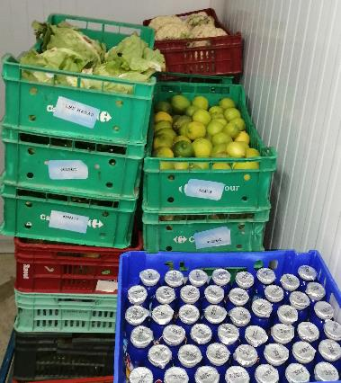
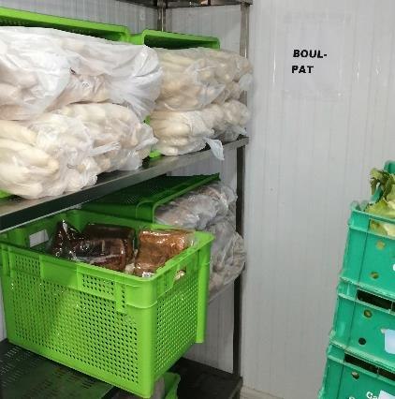
FLEG: Stockage des fruits avec les produits PLS et terminal de cuisson.

Slide 3
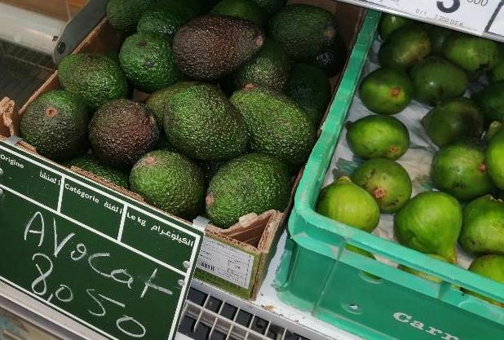
FLEG: Exposition des avocats dans leur carton

Slide 4
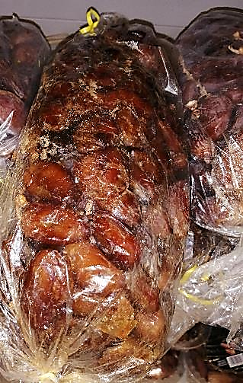
FLEG: Développement de moisissures sur un paquet de dattes
L’état de l’emballage n’était pas présentable.

Slide 5
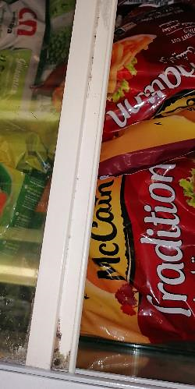
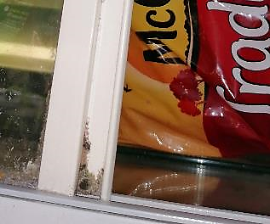
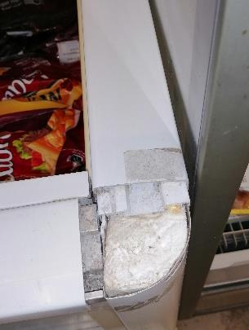
PLS: cornière du meuble surgelé décollée
Couvercle souillé

Slide 6
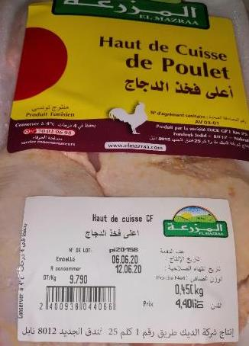
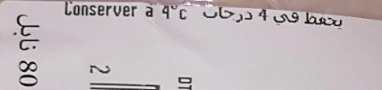
PLS (libre service): le fournisseur exige une T° de stockage de 4°C, le meuble était à une T° de 9°C.

Slide 7
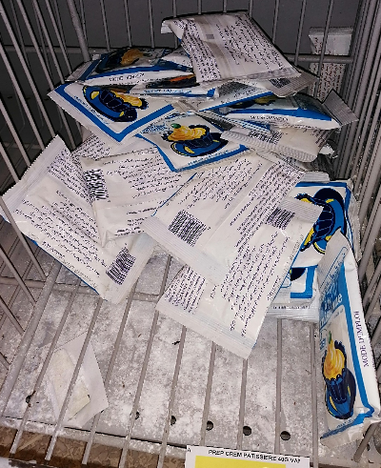
PGC: Coin des crèmes pâtissières exposés non propre.

Slide 8
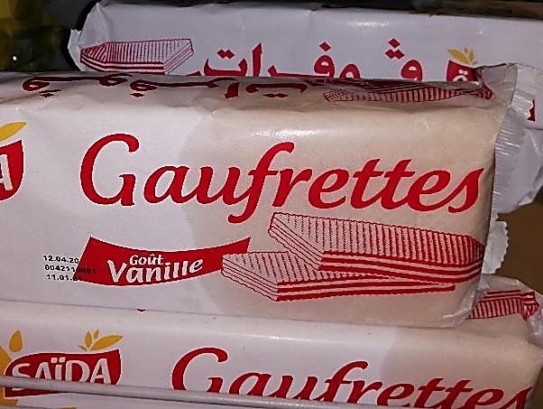
PGC: Les emballages de certains paquets de (gaufrettes, Saida) étaient huileux.

Slide 9
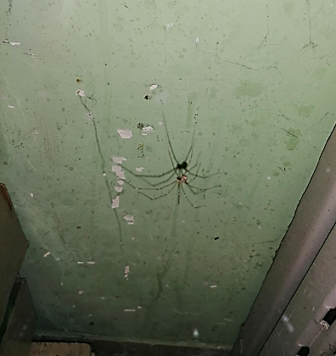
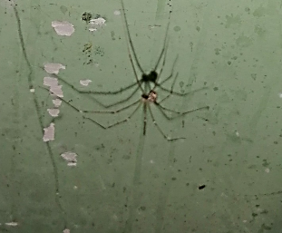
PGC: présence d’une araignée prés d’un meuble d’exposition.

Slide 10
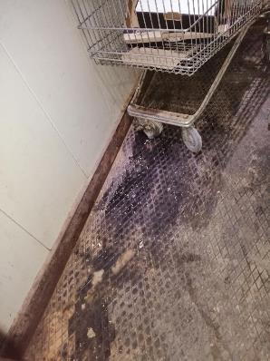
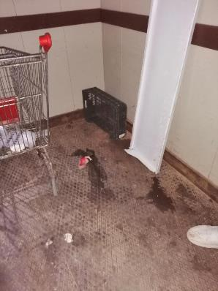
Propreté manquante du monte-charges

Slide 11
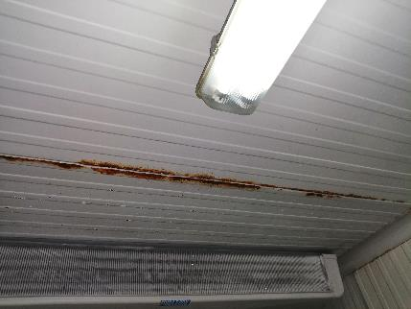
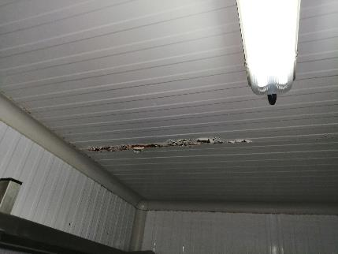
CF positive: le revêtement de la CF était décollé et rouillé.

Slide 12
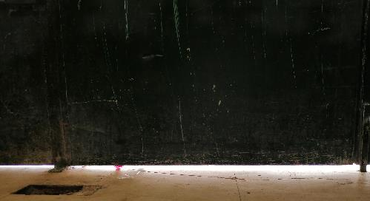
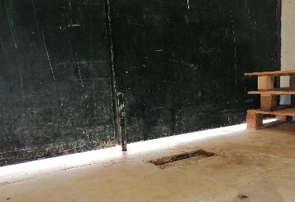
Etanchéité manquante de la porte de réception

Slide 13
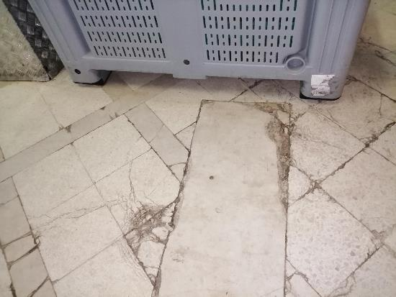
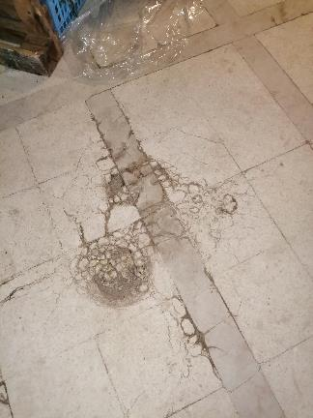
Réserve: Sol ébréché et décollée.

